Slide 1
App 가이드라인

Slide 2
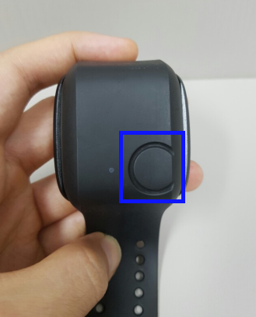
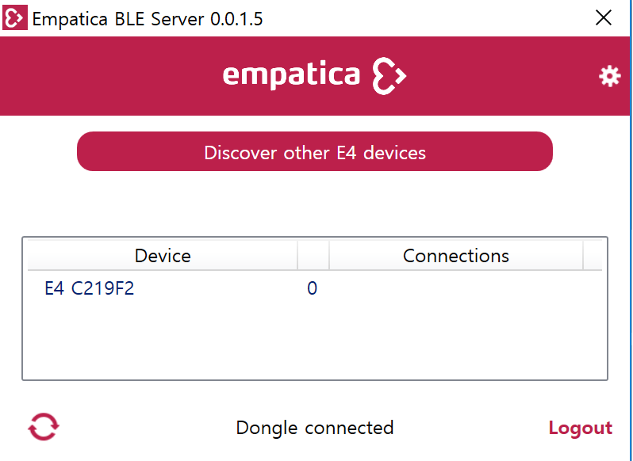
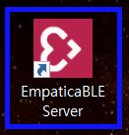
0. 실험 App 실행하기 전 준비
Start
③
②
①
① 서피스에서 App을 실행시키기 전에 “EmpaticaBLEServer”를 실행
② Empatica E4 장비의 전원을 켬(전원을 2~4초가량 눌러 전원 왼쪽에 불빛이 들어오도록)
③ Dongle connected 상태에서 “Discover other E4 devices”버튼을 누르면, 그림처럼 Empatica의 모델명이 뜬다(연결이 완료됨).
여기서 Dongle connected가 안되어 있을경우 버튼을 누른다.

Slide 3
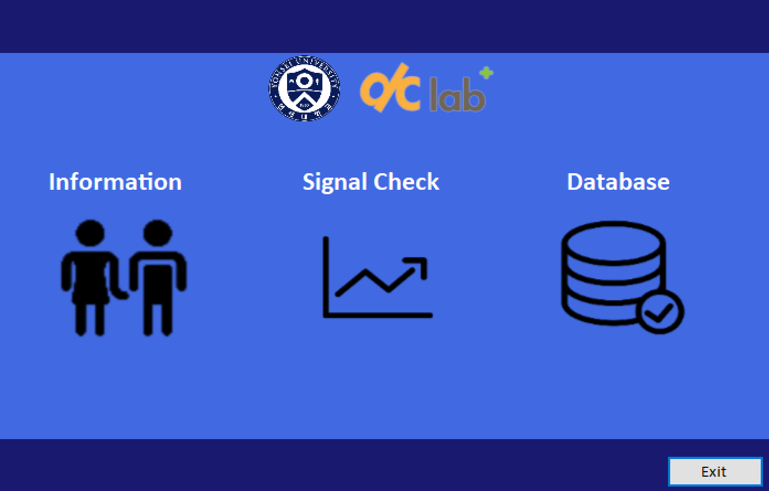
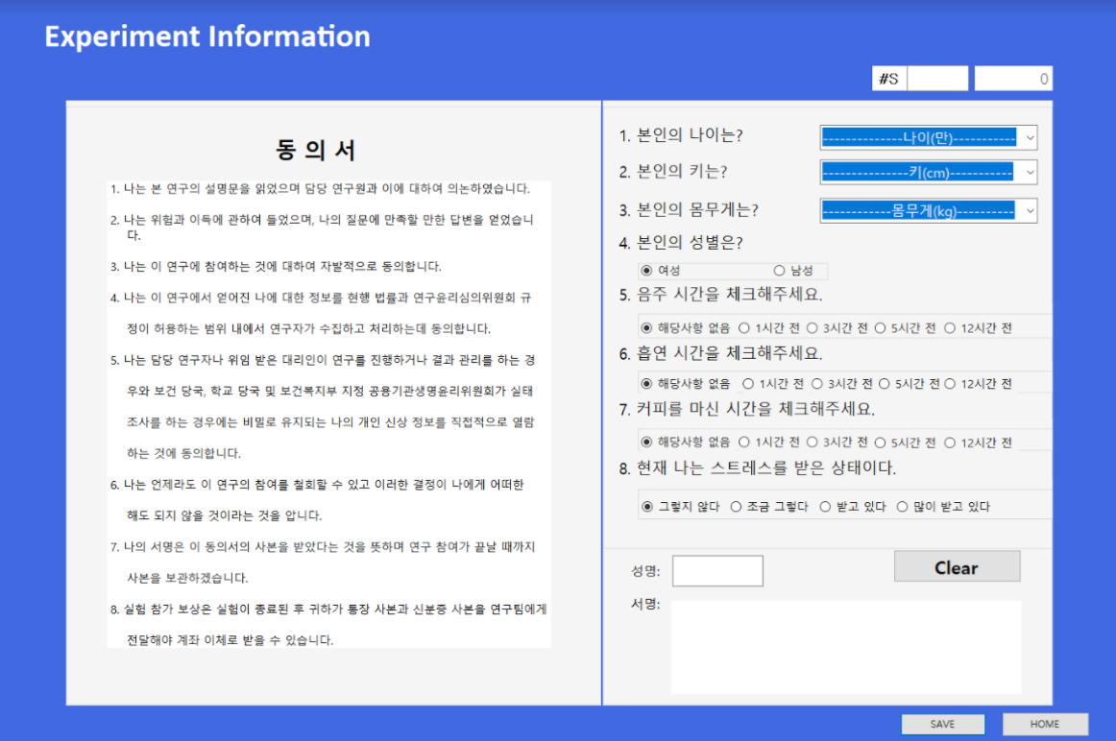

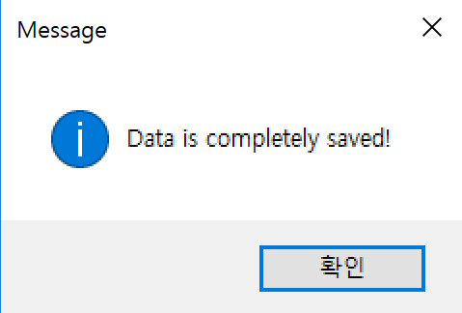
피실험자 정보 입력 및 동의
③`
①
②
④
⑥
⑤
① 서피스에서 “DCApp.exe” 더블클릭하여 실행시킴
② Information 클릭
③ 피실험자에게 정보 입력과 서명을 요청 (맨 우측 상단 #S 옆에 실험자 번호)
④ 피실험자가 모든 정보를 입력하고, 서명을 마치면 SAVE 버튼 클릭
⑤ 우측 그림과 같은 Message Box가 뜨는지 확인 (안뜨면 프로그램 재시작)
⑥ HOME 버튼을 눌러 다시 메인화면으로 돌아감
Notes:
① 실험을 진행하는 동안에는 Information 버튼과 Signal Check 버튼만이 사용됨.
② 한 번의 실험이 진행되는 동안 App의 사용 순서.
Main화면 -> Information으로 이동 -> 피실험자 정보입력 및 서명 -> Main으로 ->
-> Signal Check으로 이동 -> 장비 연결 및 실험 진행 -> STOP버튼으로 실험 종료 -> 다시 Main으로. (실험 도중 App 종료 X, Exit버튼 클릭 X)
*각 단계에 대한 자세한 설명은 뒤에 이어짐.

Slide 4
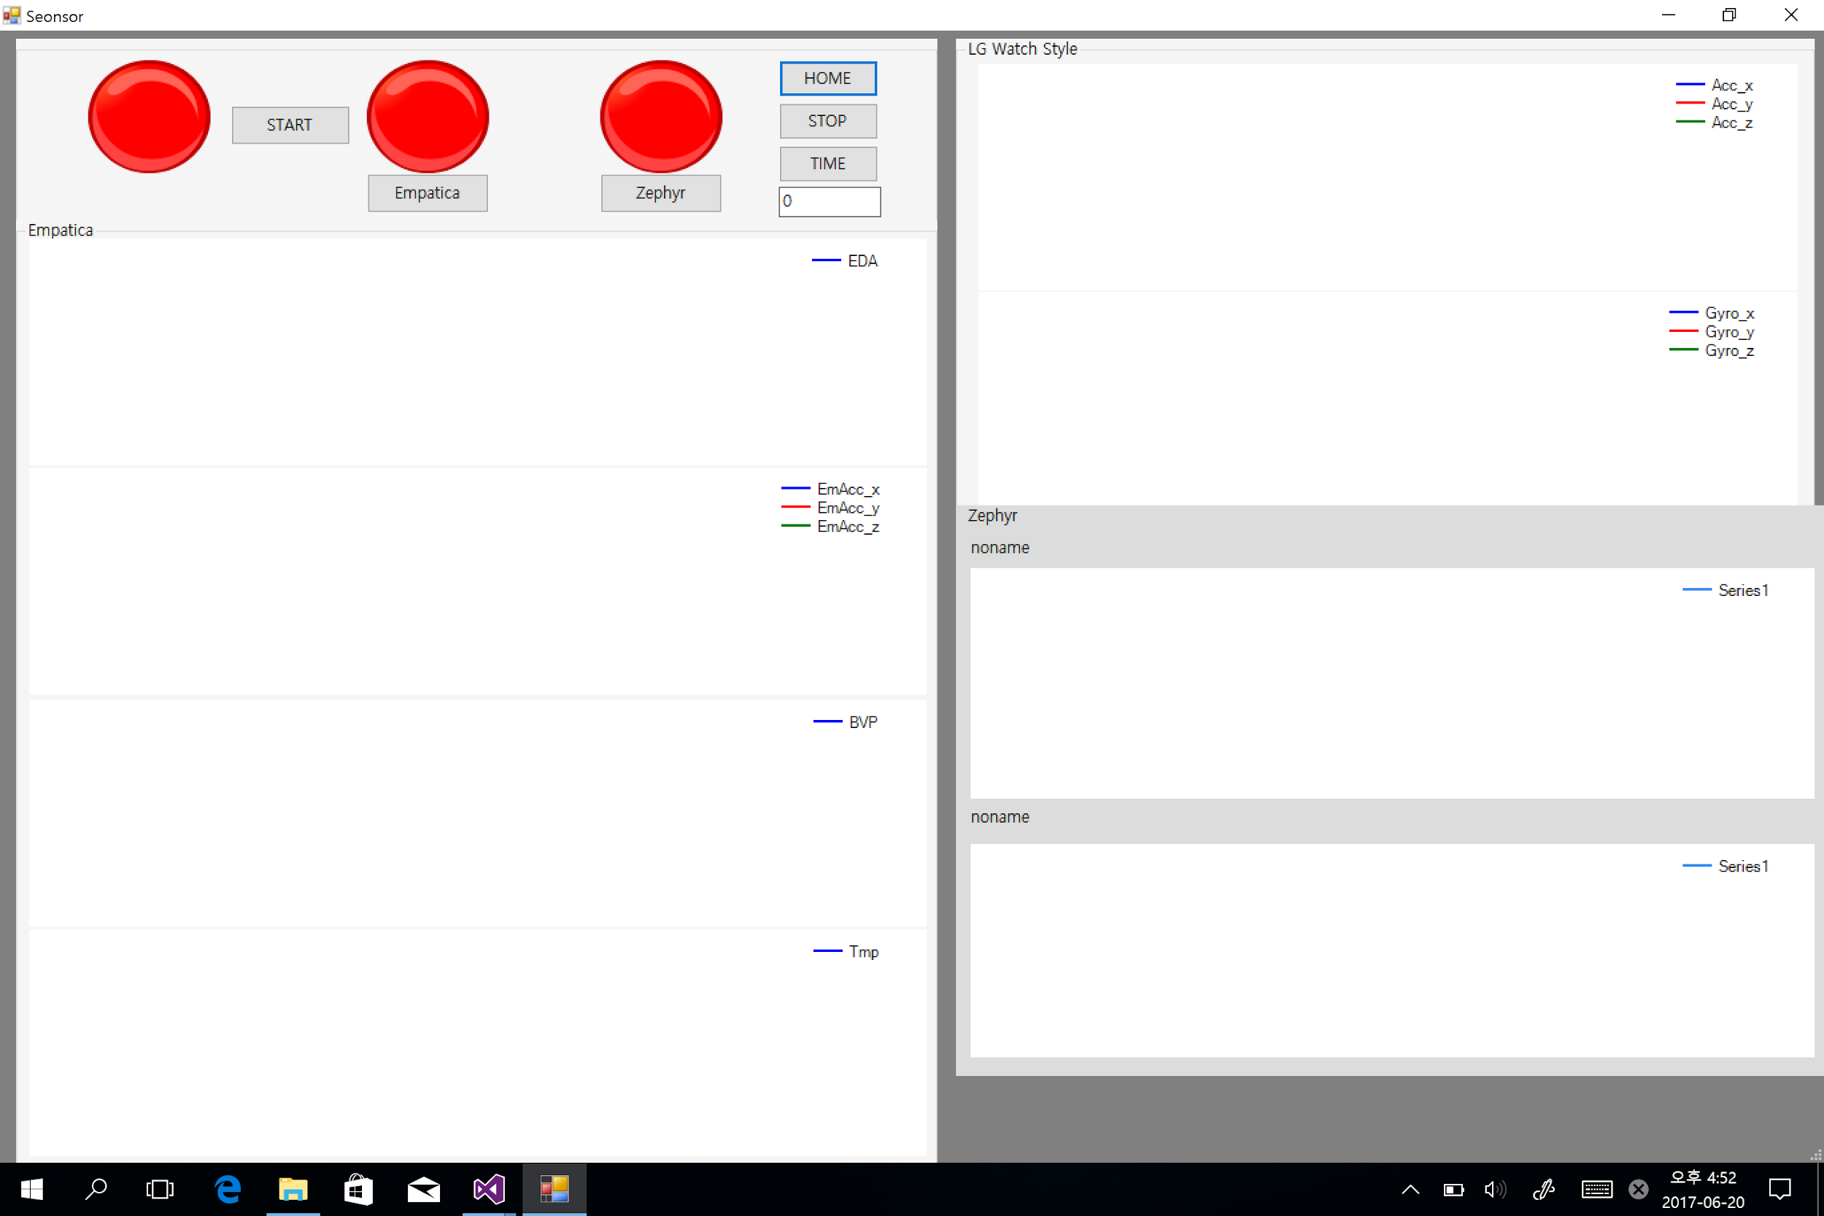
2. 신호 확인 창으로 이동
①
②
① Signal Check 아이콘 클릭
② 그림과 같은 창이 뜨는지 확인
Notes:
① 실험을 진행하는 동안에는 Information 버튼과 Signal Check 버튼만이 사용됨.
② 한 번의 실험이 진행되는 동안 App의 사용 순서.
Main화면 -> Information으로 이동 -> 피실험자 정보입력 및 서명 -> Main으로 ->
-> Signal Check으로 이동 -> 장비 연결 및 실험 진행 -> STOP버튼으로 실험 종료 -> 다시 Main으로. (실험 도중 App 종료 X, Exit버튼 클릭 X)
*각 단계에 대한 자세한 설명은 뒤에 이어짐.

Slide 5
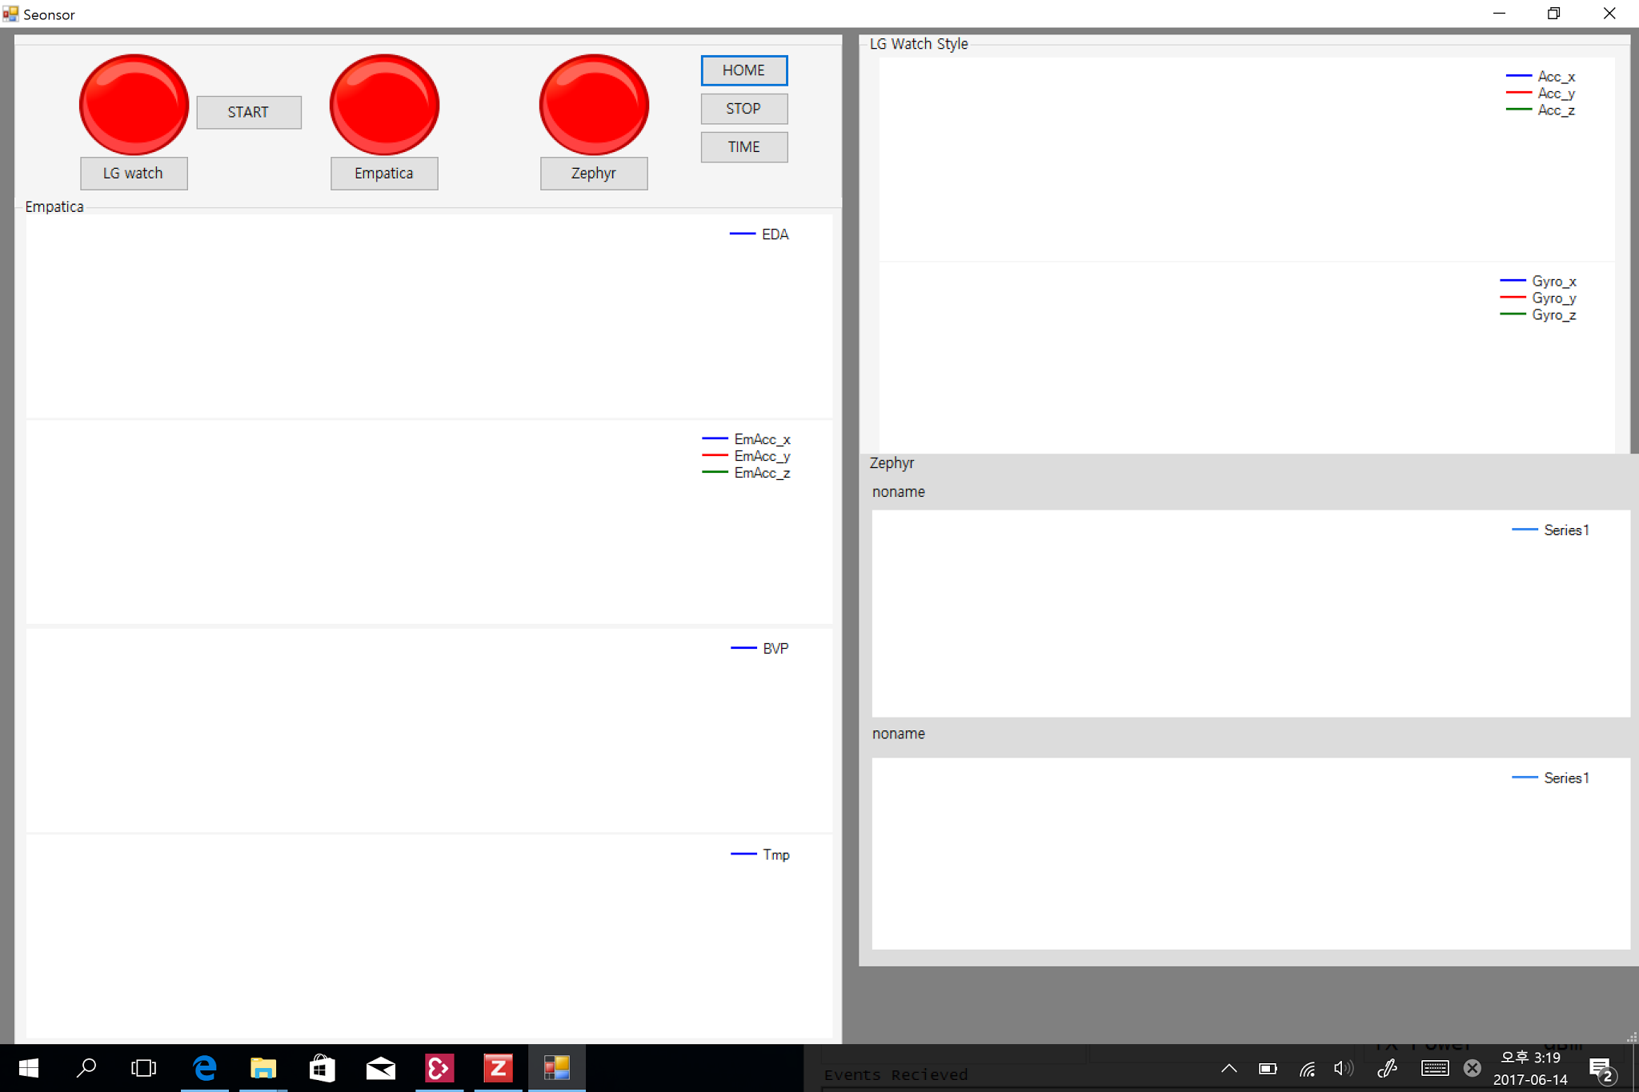
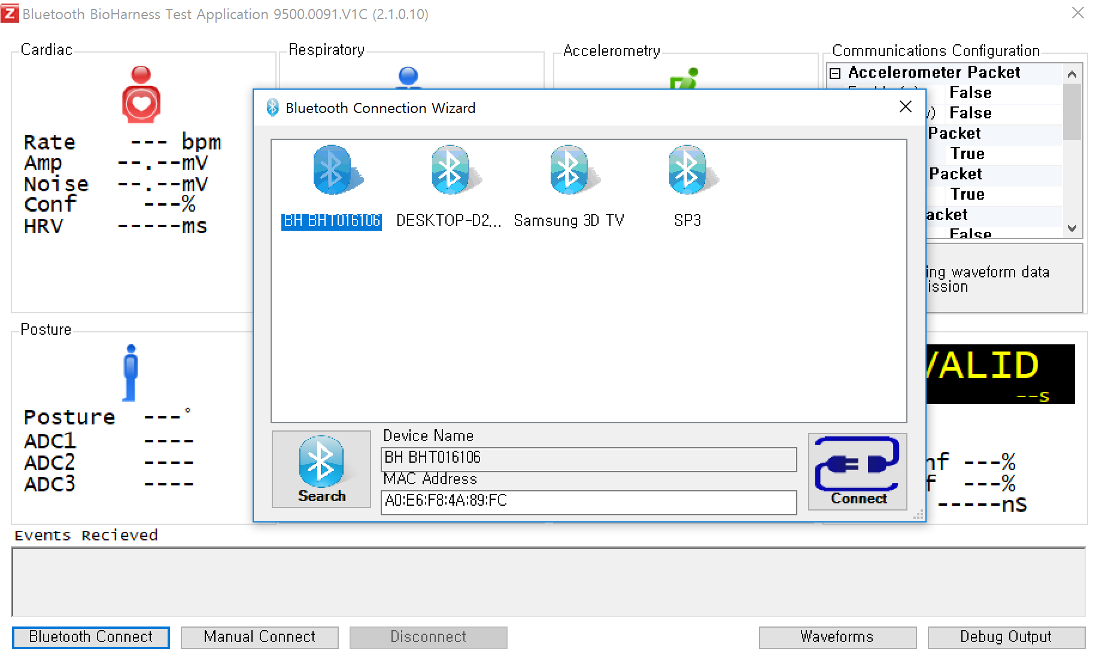
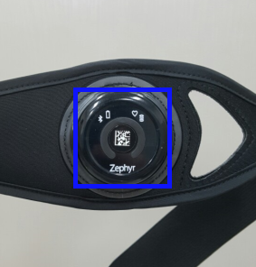
3. Zephyr (검은 상체 밴드)
②
③
⑥
⑤
④
① 밴드는 L과 S size가 있으므로 피실험자에 맞게 교체 가능
② Zephyr 버튼 클릭하면 Zephyr App.이 실행됨 (우측 화면) (피실험자 장비 착용할 때부터 Zephyr 장비의 전원을 켜서 주었으므로 켜져있는 상태)
③ Zephyr App. 에서 Bluetooth Connect 버튼 누름
④ Search버튼을 누르면 Zephyr의 모델명이 나타난다. (BH BHT01XXXX) (안나타면 다시 search 버튼 반복)
⑤ “모델명(BH BHT01XXXX)” 선택한 후 Connect 버튼 누름

Slide 6
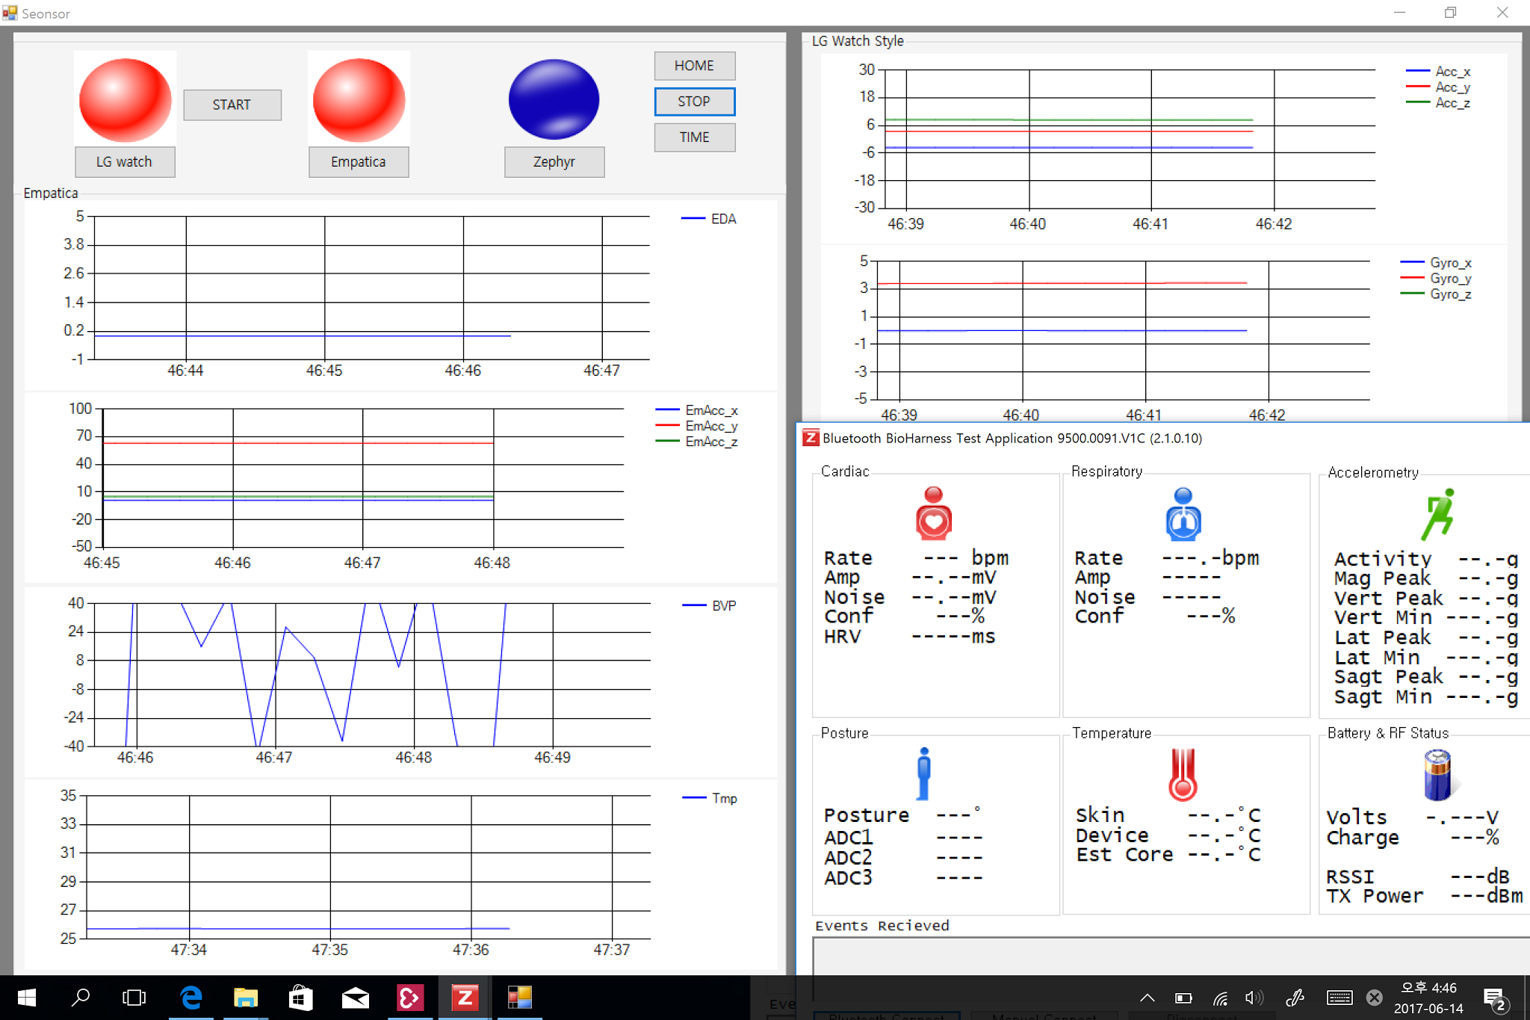
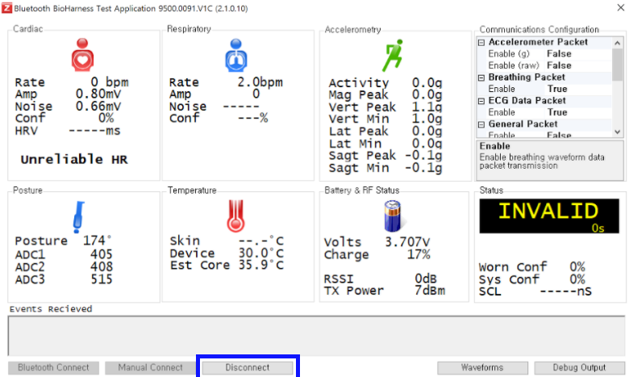
4. Zephyr 프로그램 이동 (검은 상체 밴드)
①
②
① Zephyr 프로그램을 DCApp 프로그램의 우측 하단으로 이동시킨다.
② 그림과 같이 DCApp 과 Zephyr 프로그램을 위치시키면 Zephyr 셋팅은 완료.

Slide 7
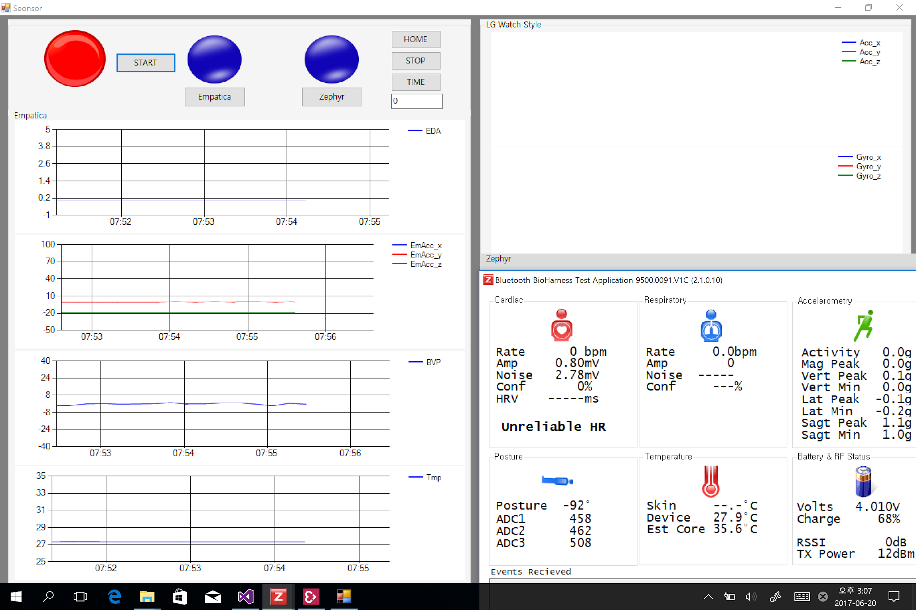
5. Empatical E4 (검고 네모난 시계 형태 장비)
③
②
①
④
① Empatica 버튼 클릭
② Empatica 버튼 위에 있는 빨간색 구가 파란색으로 바뀐 것을 확인
③ START 버튼 클릭 (2,3번 과정은 천천히!!! 빠르게 혹은 반복하여 클릭하면 문제 발생)
④ 왼쪽 하단의 4개의 차트에 그래프가 이동하는 것을 확인. (확인 안 될 시 연구실로 문의)

Slide 8
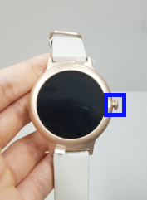
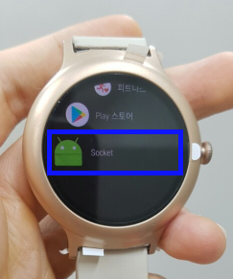
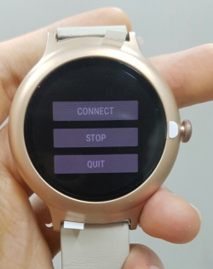
6. LG 워치 (스마트워치)
④
⑤
③
②
①
① LG watch 장비의 버튼 눌러서 화면 켬
② LG watch 장비에서 ‘Socket’ app 을 클릭
③ ‘Socket’ app 에서 CONNECT 버튼 클릭
④ 빨간 구가 파란 구로 바뀌는 것 확인
⑤ 오른쪽 상단 차트에 그래프가 그려지는지 확인.(안될 시 프로그램 재실행 및 연구실에 바로 연락)

Slide 9
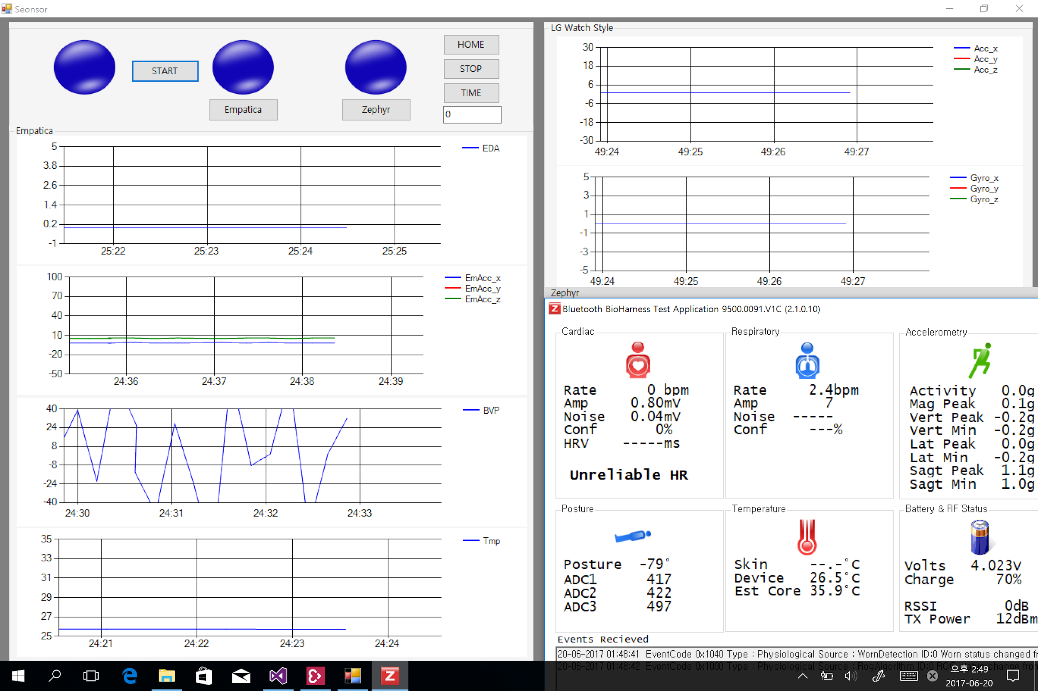
7. 실험 준비가 완료된 상태
준비 완료 : 구 3개 모두 파란색, 6개 그래프에서 파형이 보임, Zephyr App. 에서 “Unreliable HR” 이란 표시 없음
“TIME” 버튼 : 누르면 아래의 숫자가 1씩 증가하여 클릭 확인이 가능. 실험 가이드라인에 명시된 시점에 반드시 한번씩 눌러야함

Slide 10
8. 한 명의 실험 종료 시
③
①
②
① 모든 실험과정이 끝나면 STOP 버튼 클릭
② 우측 하단의 Zephyr App을 화면 가운데로 끌어온 후 Disconnect 버튼 클릭
③ HOME 버튼 클릭
실험 도우미 3명 상주

Slide 11
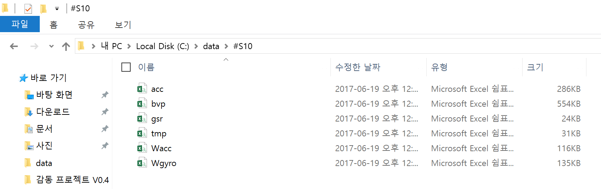
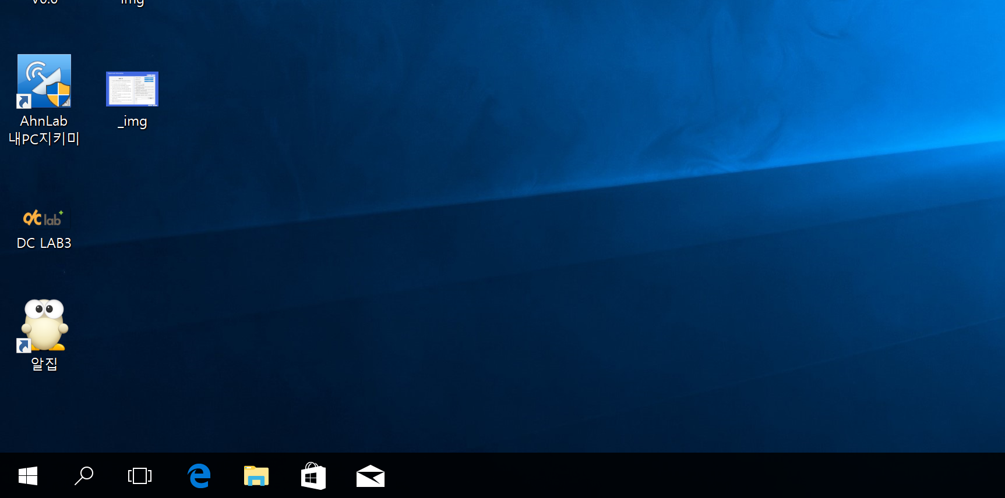
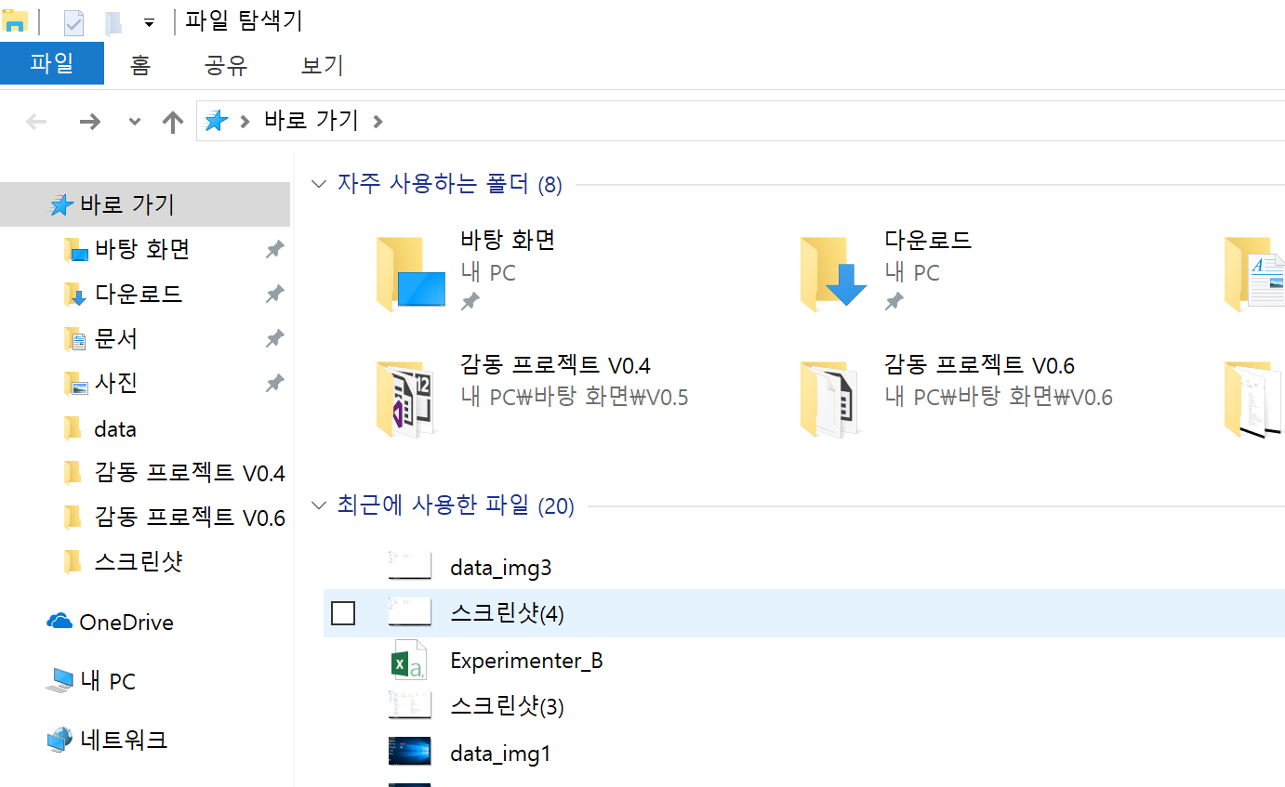
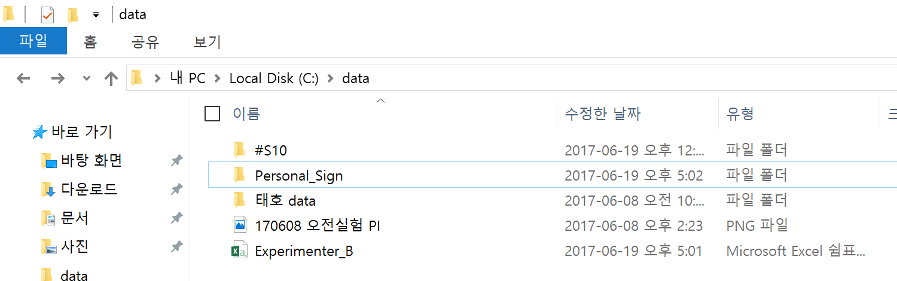
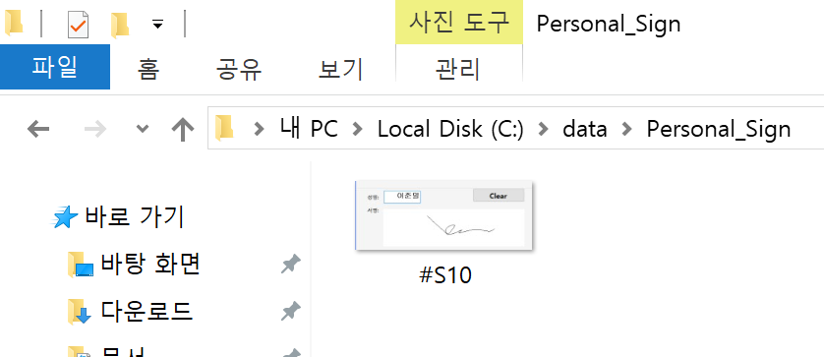
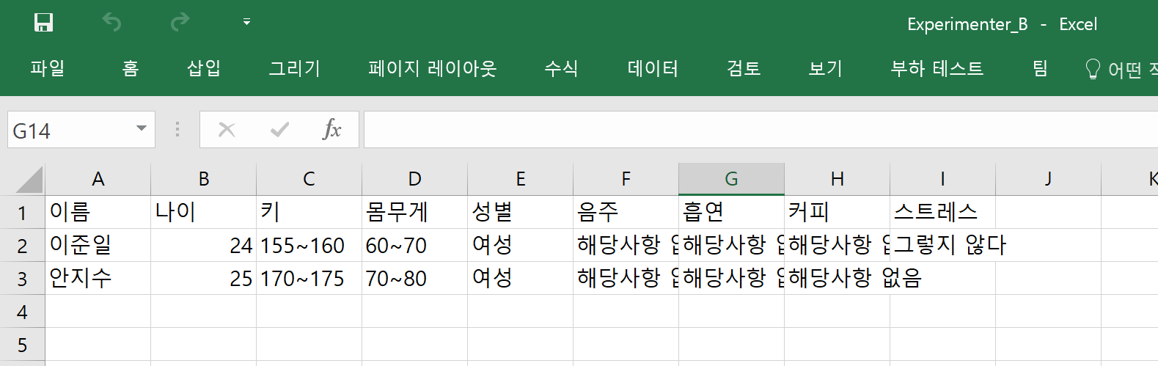
(실험종료) 수집한 데이터 확인
⓶
⓵
⓷
⓸
⓹
⓵ 서피스 하단의 시작 표시줄에서 파일 탐색기를 클릭
⓶ 파일 탐색기 바로가기 목록에서 data 폴더 클릭
⓷ 실험자 ID와 동일 폴더를 클릭하여 6개의 Sensor data(excel 형식)가 저장되었는지 확인
⓸ Personal_Sign 폴더를 클릭하여 실험자 ID와 동일한 이름의 서명 파일을 확인
⓹ Experimenter_A(혹은 B) 폴더를 클릭하여 실험자가 기입한 개인 정보 확인

Slide 12
(실험종료) Zephyr
Zephyr 충전을 위해 전원을 끌 때는, 켤 때와 마찬가지로 전원버튼을 강하게 3~4초간 누른다.
피실험자에게 Zephyr를 착용시킬 때는, 전원을 켠 상태에서 착용시킨다.

Slide 13
(실험종료) Empatica E4
②
Empatica E4는 실험 종료시 따로 전원을 끄지 않고 그대로 사용한다.
실험 도중 “EmpaticaBLEServer” 와의 연결이 끊어졌을 경우에는 다음 과정을 거친다.
“DCApp.exe”을 종료한다.
[0. 실험 App 실행하기 전 준비] 슬라이드부터 다시 실험을 진행한다.
모든 실험이 종료되거나 다시 연결이 필요하여 Empatica E4의 전원을 끌 때는, 전원버튼을 3~4초간 눌러 장비의 빛이 꺼지는 것을 확인한다.

Slide 14
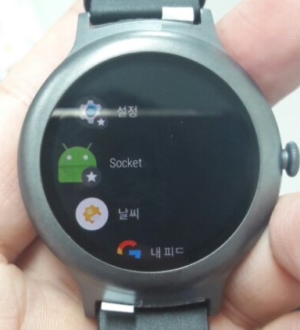
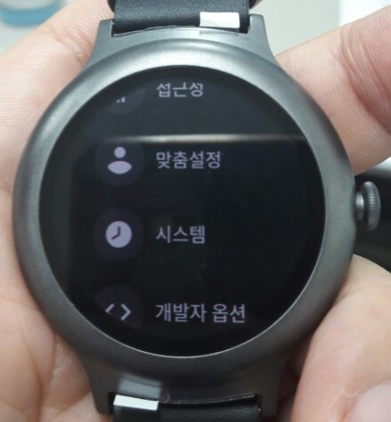
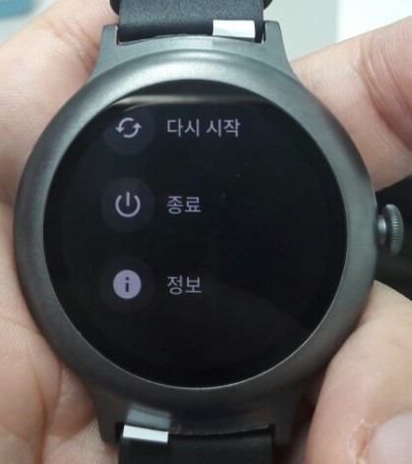
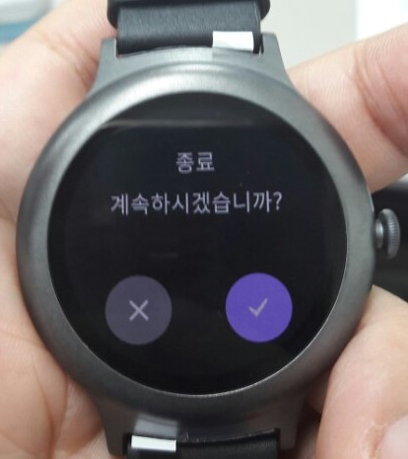
(실험종료) LG 워치(스마트워치)
②
④
①
③
⑤
한 번의 실험이 종료되면, 사용한 LG watch는 전원을 끈 후 충전한다. 다음 실험에서는 이전에 충전해 놓았던 다른 LG watch를 사용한다(한 번씩 번갈아 사용, 구분을 위해 뒷면에 번호 써 놓았음)
전원을 끌 때는 LG watch 설정->시스템->종료 버튼을 눌러 전원 off시킨다.

Slide 15
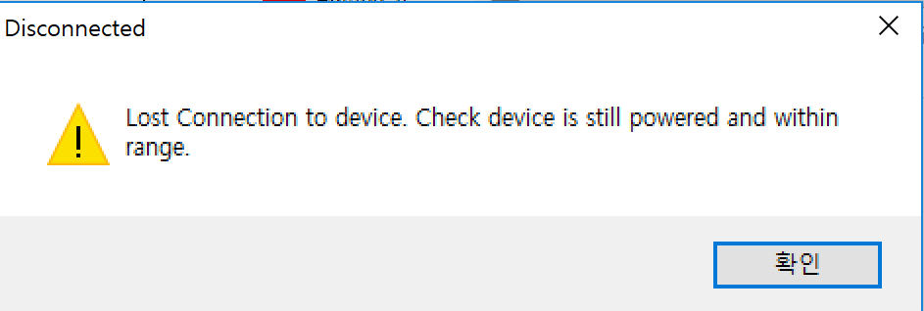
(유의사항) Zephyr
실험 도중 Zephyr App에서 위와 같은 Error Message를 띄우면, Zephyr 앱에서 연결했던 다음 과정을 다시 반복하여 다시 연결하면 된다.
④ Zephyr App. 에서 Bluetooth Connect 버튼 누름
⑤ Search버튼을 누르면 Zephyr의 모델명이 나타난다. (BH BHT01XXXX)
⑥ “모델명(BH BHT01XXXX)” 선택한 후 Connect 버튼 누름
모델명의 마지막 4자리(XXXX)는 현재 사용중인 Zephyr장비 앞면에 붙어있는 번호.

Slide 16
(유의사항) Empatica 및 LG Watch
실험 도중 DCApp 프로그램에서 Empatica 및 LG Watch의 그래프가 오랫 동안(1,2분 이상)멈추거나 파란 구가 빨간색으로 변할 시,
① 화면의 STOP 버튼을 누르고, HOME 버튼을 누른다.
② 메인 화면에서 다시 Signal Check를 누른다.
③ 실험을 잠시 중단하고 Empatica 및 LG Watch를 다시 연결하여 시작한다.
④ 그래프가 다시 정상적으로 움직이면 실험을 이어서 시작한다.(안될 시 연구실 문의)
①
②
③

